Slide 1
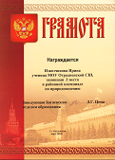

Успехи и
достижения
1995 год – I место в районном конкурсе организаторов
детских объединений;
- V место в областном конкурсе
«Лидер года – 95»;
- присвоение I квалификационной категории.
2000 год - II место в районном конкурсе
«Свое сердце отдаю детям»;
создание программы духовно – нравственного
воспитания школьников «Истоки».
2006 год - участие в национальном проекте «Образование».
2008 год - III место в районном конкурсе «Учитель года»

Slide 2
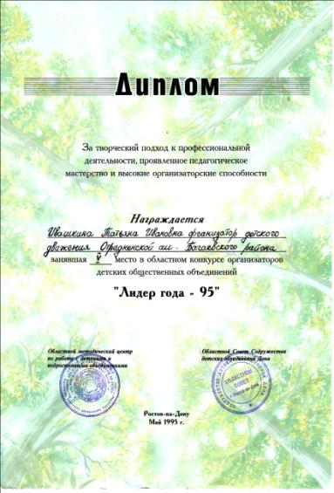
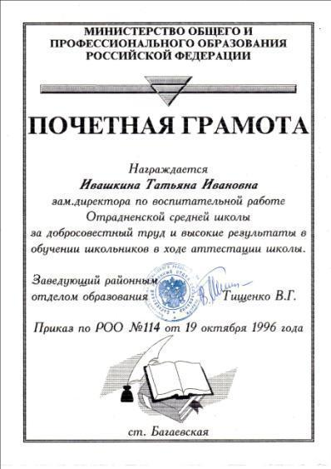

Slide 3
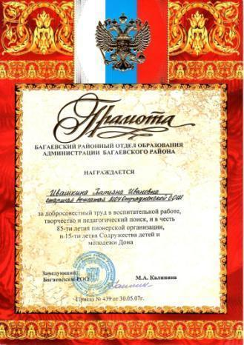


Slide 4
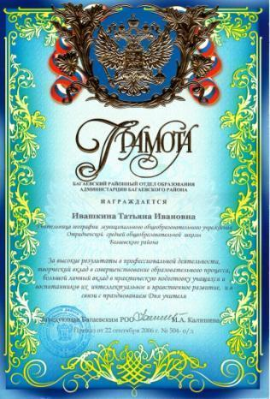
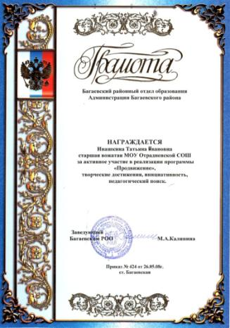

Slide 5
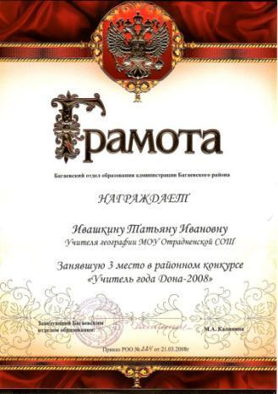
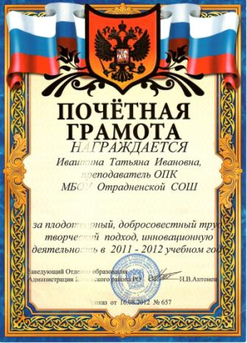

Slide 6
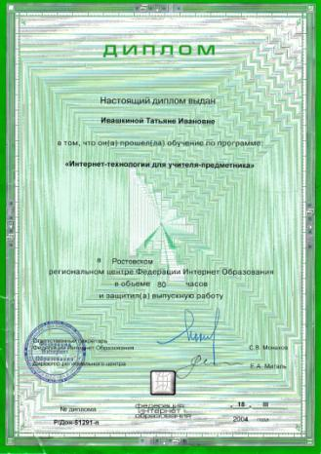


Slide 7
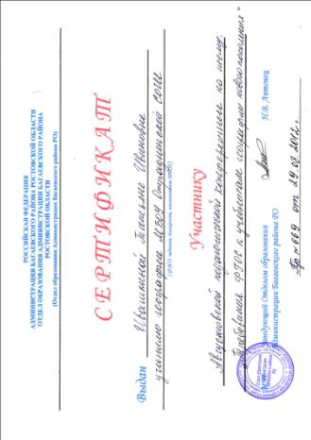
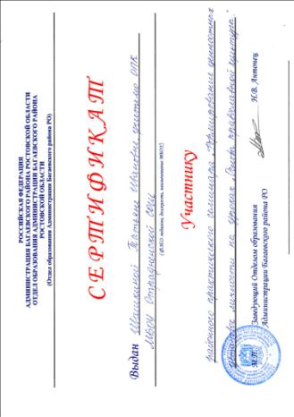

Slide 8
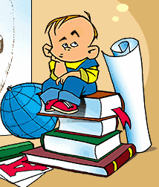
Учителями славится Россия -
ученики приносят славу ей.
Победы учеников в районных олимпиадах по географии:
2004 год –
I место
Шахманов Л.
2006 год –
I и II место
Процун Н.
Пушкин А.
2005 год –
II место
Киреев А.
2012 год –
III место
Волобуева Н.

Slide 9
Участие школьников в творческих конкурсах
2009 год –
муниципальный конкурс
«Светлый праздник
Рождества»
Бурачевский В., 8 кл.
(победитель)
2010год –
всероссийский конкурс
«Святые заступники Руси»
Петрова Н., 10 кл.
(грамота участника)
2011 год –
всероссийский конкурс
«Святые заступники Руси»
Волобуева О., 5 кл.
(грамота участника)
2012год –
всероссийский конкурс
«Красота Божьего мира»
Режалова Н., 7 кл.
(победитель
муниципального тура)

Slide 10
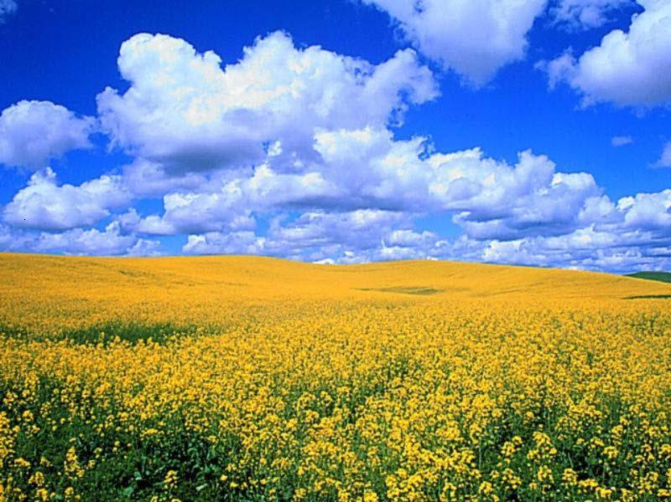
Помилуй, Бог , бессмертия просить!
Мне б только проскользнуть под облаками,
Да, кроме неба, землю полюбить
И к ней спуститься добрыми делами.

